Slide 1
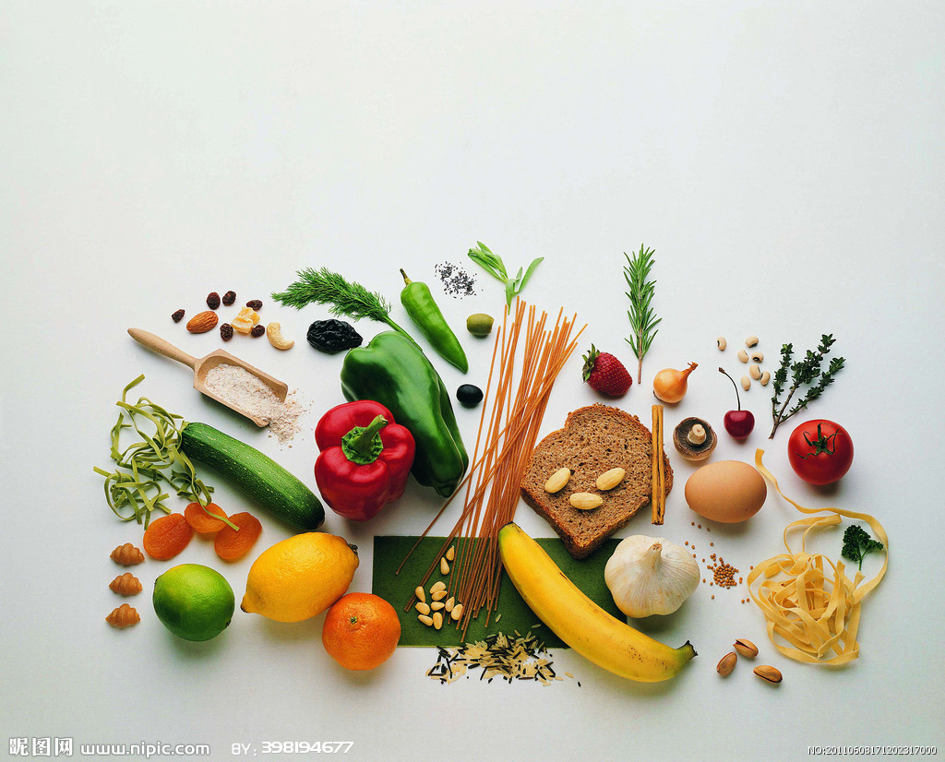
中港高中特色課程
即食行樂食在好玩
第8周-我的米其林 余曉菁老師

Slide 2
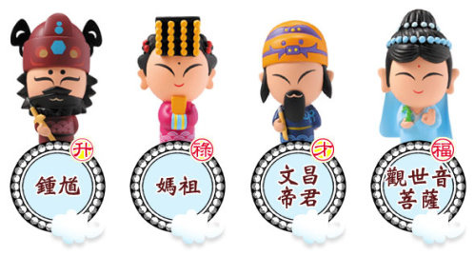
推薦校園美食
上週我們去拜訪的是學校附近
的浩天宮，浩天宮是大庄里的
宗教核心，一般而言廟宇是人
口聚集之處，透過考察，你發
現了甚麼跟食有關的店家嗎?

Slide 3
推薦校園美食
廟宇旁最能聚集的商家為何？
浩天宮的商家是否是一般廟宇
旁會出現的商家？

Slide 4
推薦校園美食
請問你是否願意在廟宇旁
的商家消費，原因為何？

Slide 5
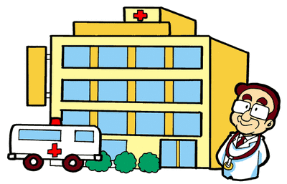
推薦校園美食
學校與童綜合醫院的距離中，
那些食物的商店是你會注意到
並且有購買意願？

Slide 6
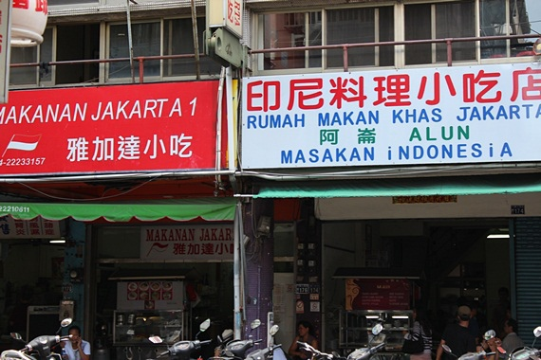
推薦校園美食
我是否發現新住民聚集的商店？我是否會進行消費？為什麼？

Slide 7
推薦校園美食
如果今日有從外地來的朋友，又或者是從國外來的交換學生，我會帶他去品嘗學校附近的什麼食物？為什麼？

Slide 8
推薦校園美食
請你從同學的報告中，統計出最常被提到的食物為何？你贊成哪些意見？反對哪些意見？

